Slide 1



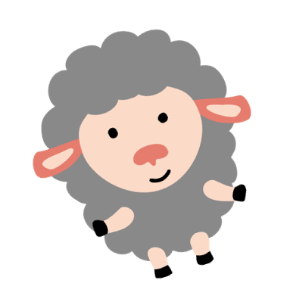

CHIA SỐ CÓ HAI CHỮ SỐ
CHO SỐ CÓ MỘT CHỮ SỐ
Toán lớp 3

Slide 2

Thứ sáu ngày 10 tháng 12 năm 2021
Toán
Chia số có hai chữ số cho số
có một chữ số (tiếp theo)

Slide 3



Mục tiêu
HS biết thực hiện phép chia số có hai chữ số cho số có một chữ số (có dư ở các lượt chia)
Giải bài toán có lời văn bằng một phép tính chia

Slide 4

2
1
4
KHỞI ĐỘNG
KHÁM PHÁ
3
DẶN DÒ
LUYỆN TẬP

Slide 5
1
KHỞI ĐỘNG

Slide 6

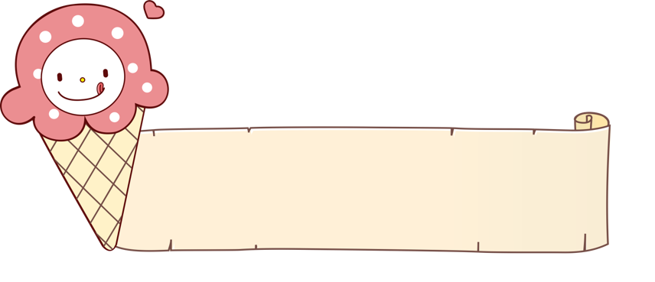
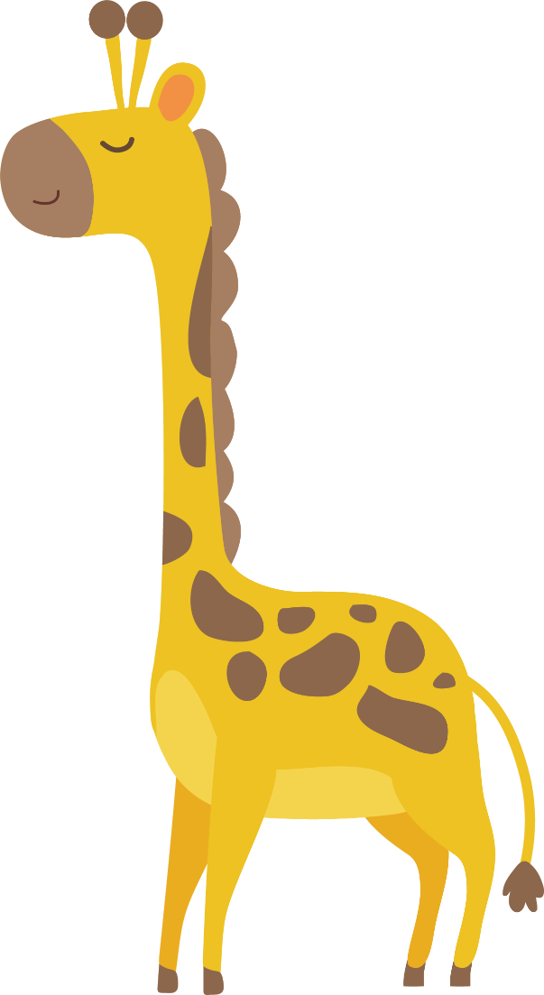

50 : 2 = ?
50 : 2 = 25

Slide 7


43 : 7 = ?
43 : 7 = 6 (dư1)

Slide 8

49 : 6 = ?
49 : 6 = 8 (dư1)

Slide 9
2
KHÁM PHÁ

Slide 10


Slide 11

78 : 4 = ?
78
* 7 chia 4 được 1,
viết 1.
4
4
1
9
1 nhân 4 bằng 4;
7 trừ 4 bằng 3.
3
8
36
* Hạ 8,
được 38;
38 chia 4 được 9, viết 9.
2
9 nhân 4
bằng 36;
38 trừ 36 bằng 2.
Vậy: 78: 4 =
19 (dư 2)
Thử lại: 19 x 4 + 2 = 78

Slide 12
3
LUYỆN TẬP

Slide 13
Bài 1: Tính
77
2
87
3
86
6
99
4
a)
6
3
8
6
2
9
6
1
4
8
2
4
1
7
2
7
2
6
1
9
16
27
24
16
1
0
2
3

Slide 14
Bài 1: Tính
b)
69
3
85
4
97
7
78
6
8
2
1
1
7
3
1
6
2
3
6
3
0
5
2
7
1
0
9
8
9
4
21
18
0
1
6
0

Slide 15

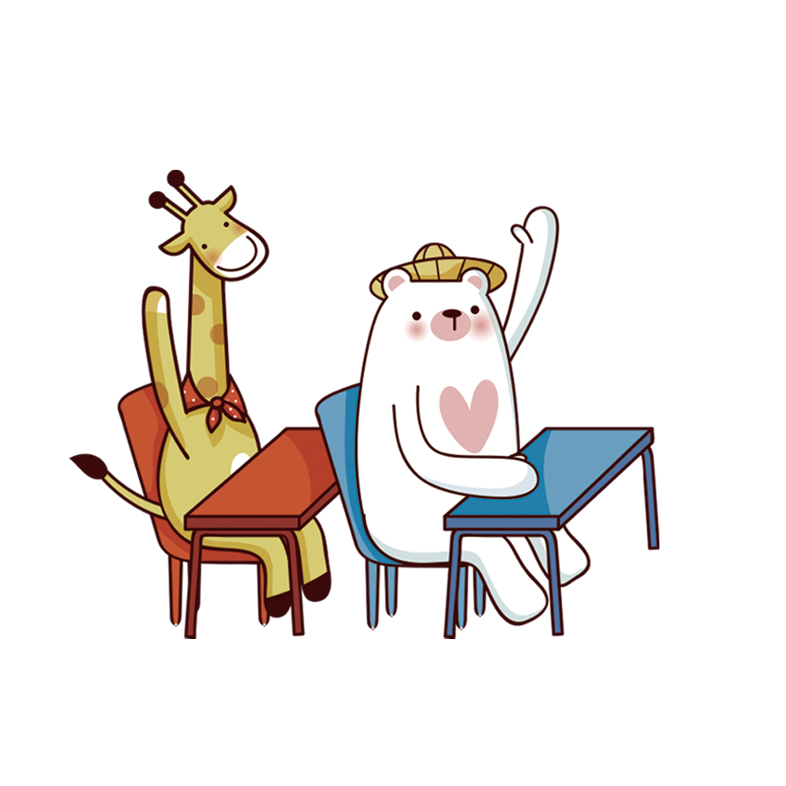
Tóm tắt
Có : 33 học sinh
1 bàn : 2 học sinh
Ít nhất : ….. bàn như thế?
Bài 2: Một lớp học có 33 học sinh, phòng học của lớp đó chỉ có loại bàn 2 chỗ ngồi. Hỏi cần có ít nhất bao nhiêu bàn học như thế? (vở)
Bài giải
Ta có: 33 : 2 = 16 (dư 1)
Số bàn để 2 học sinh ngồi là 16 bàn, còn 1 học
sinh nên cần có thêm 1 bàn nữa.
Vậy số bàn cần có ít nhất trong phòng học là:
16 + 1 = 17 ( cái bàn)
Đáp số: 17 cái bàn

Slide 16


Bài 3. Vẽ một hình tứ giác có 2 góc vuông

Slide 17
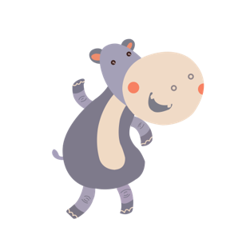
Bài 4. Cho 8 hình tam giác,
mỗi hình như hình bên
Hãy xếp thành hình vuông

Slide 18
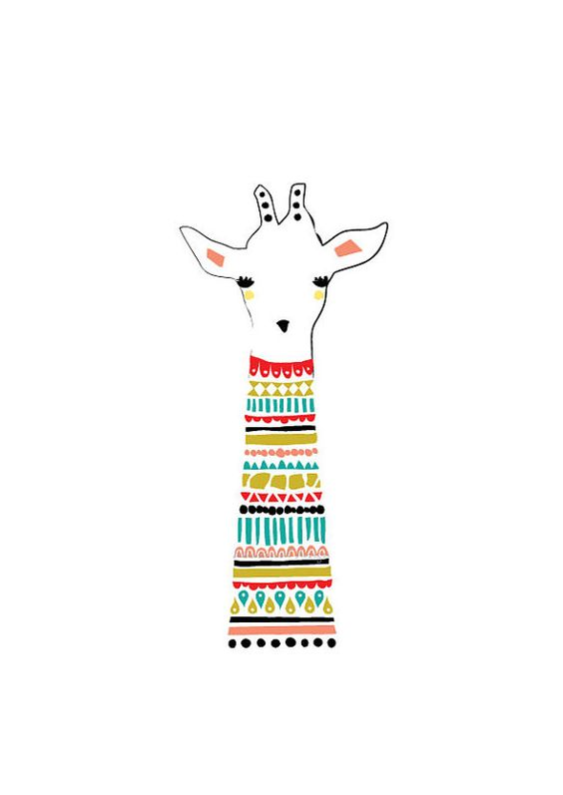


Dặn dò
Làm BT
Chuẩn bị bài

Slide 19
Tạm biệt!

